Slide 1
Rozmanitost ploštic z řádu Heteroptera v neudržovaném ovocném sadu s přihlédnutím k predatorním druhům
Autor práce: Mikoláš Hlaveš
Vedoucí práce: Ing. Zdeněk Jindra PhD.

Slide 2
Stručný popis práce
Cíl mé bakalářské práce spočívá ve sběru nejrůznějších druhů ploštic z řádu Heteroptera v neudržovaném starém ovocném sadu pomocí standartních sběrných metod a jejich pozdější zařazování do čeledí.
Po determinaci nasbíraného materiálu poukázat na možnou škodlivost, či naopak užitečnost různých druhů ploštic.
Porovnat výskyt ploštic v neudržovaném sadu, v sadech s integrovanou ochranou rostlin a v sadech s konvenční ochranou rostlin.

Slide 3
Cíl práce
Prozkoumat diverzitu ploštic řádu Heteroptera v neošetřovaném sadu
Zjistit, jaký je poměr mezi plošticemi potencionálně škodlivými, přes neutrální až po predátory významně se podílející na redukci ekonomicky významných škůdců
Zařadit nalezené druhy do čeledí a popsat jejich anatomii, fagii, porovnat místo jejich nálezu s obecně známými místy přirozeného výskytu a možnou užitečnost

Slide 4
Metodika práce
Sběr hmyzu z řádu Heteroptera v neudržovaném sadu v obci Okrouhlo, okres Praha-západ.
Použití základních sběrných metod (smýkání, setřes)
Determinace hmyzu, roztřídění do čeledí + zjištění poměru fytofágních vs. predatroních druhů

Slide 5
Výsledky
V sadu byly objeveny ploštice následujících čeledí:
Coreidae – fytofágní ploštice
Lygaeidae – fytofágní, známé i dravé druhy
Miridae – zpravidla fytofágní, některé druhy
ekonomicky významnými škůdci
Nabidae – jedná se o dravce
Pentatomidae – většina druhů fytofágních
Pyrrhocoridae – fytofágové, jeden ze dvou zástupců
čeledi
Scutelleridae – díky svým polokrovkám připomíná
brouka

Slide 6
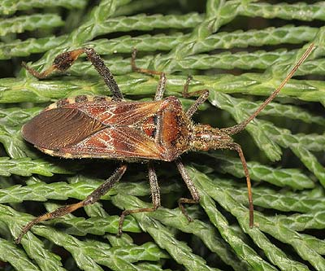
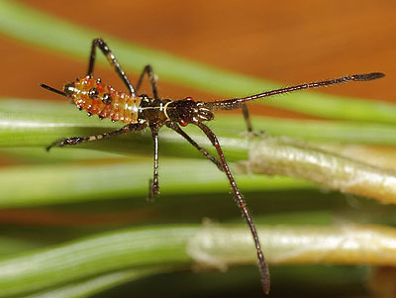
Coreidae

Slide 7
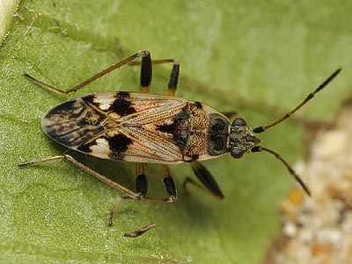
Lygaeidae

Slide 8
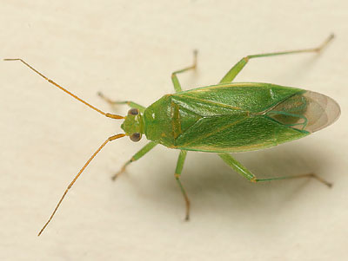
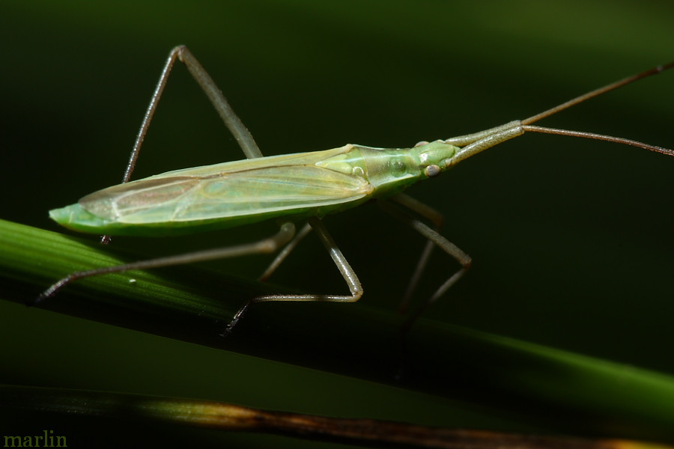
Miridae

Slide 9
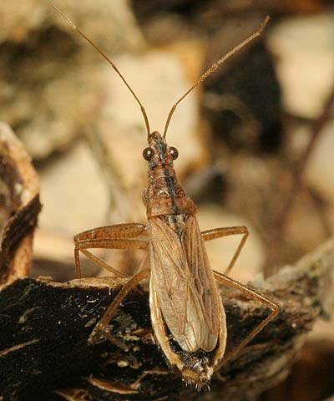
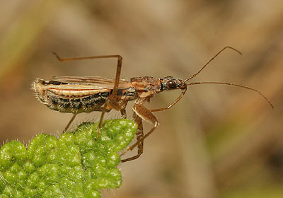
Nabidae

Slide 10
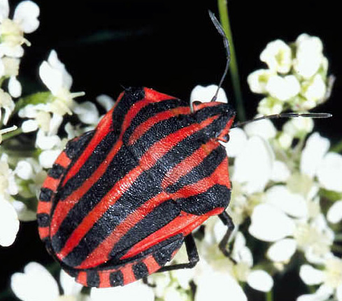
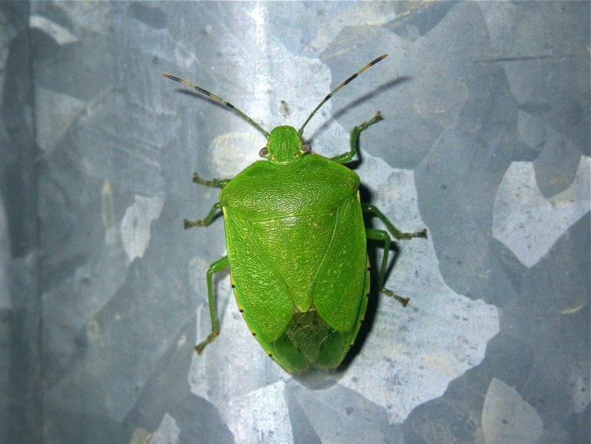
Pentatomidae

Slide 11
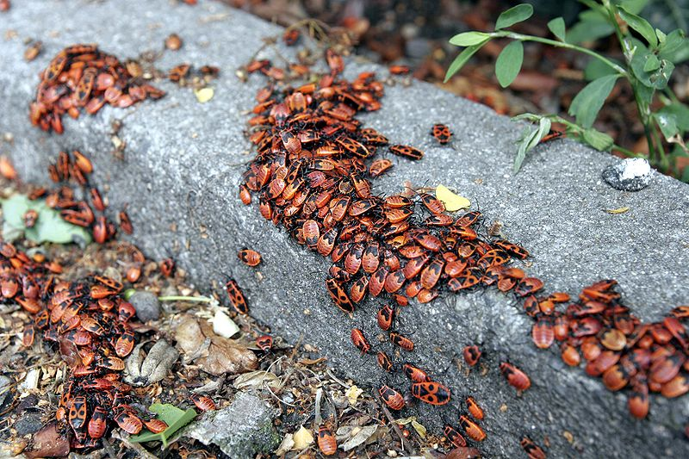
Pyrrhocoridae

Slide 12
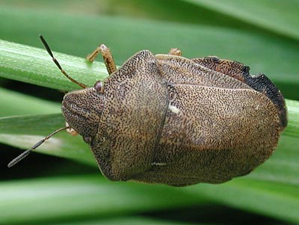
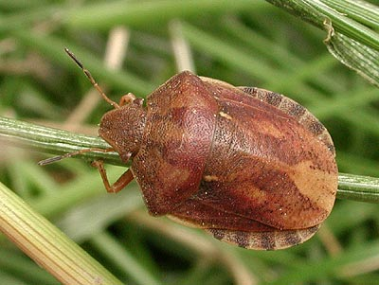
Stutelleridae

Slide 13
Závěr
Z nalezeného materiálu vyplývá, že v neudržovaném sadu převažují fytofágní druhy ploštic, z toho jeden je vyloženě škodlivý. Jeden druh je ovšem striktně dravý a může zdárné redukovat populace škůdců z řad roztočů, mšic, třásněnek a jiných savých-žravých škůdců.
Při porovnání se sady s konvenční ochranou rostlin je zřejmé, že díky účinkům použitých pesticidů je výskyt fytofágních ploštic minimální, ovšem za cenu úbytku druhů potenciálně užitečných.

Slide 14
Děkuji za pozornost!

